Slide 1
aiworks Platform
Screen Reference
Edge AI
CREATION DATE | May 27, 2021
LAST UPDATE | July 7, 2020
DOCUMENT Ver. | Ver. 1.2

Slide 2
Document History
Version | History Detail
0.1 | - First written
0.2 | - Add UseCase
1.0 | - Requirement-based screen and function arrangement
1.1 | - Add Footer
1.2 | - aw_sc_s018: add device deletion case

Slide 3
Edge AI POC

Slide 4
Edge AI POC
Requirements
Requirement ID | Classification |  |  | Requirement name | Requirement Details | state | screen definition | Writer
 | Main Category | middle class | subcategory
aw_sc_r001 | AW | main | project | Smart Collector Project | A link to the smart collector page is displayed in card format. (hereinafter referred to as SC) | Planning completed | aw_sc_s001 | Minjae Yoo
aw_sc_r002 | AW | main | project | SC authority | Permissions can be set using internal projects | avatar |  | Minjae Yoo
aw_sc_r003 | AW | main | project | SC move | Move to SC page when selecting project | Planning completed | aw_sc_s002 | Minjae Yoo
aw_sc_r005 | SC | project |  | Project inquiry | You can inquire about SC projects. The contents of inquiry are project name, AI model name, number of connected devices, and number of collected data. | Planning completed | aw_sc_s004, aw_sc_s005 | Minjae Yoo
aw_sc_r006 | SC | project | Create a project | Create a project | You can create SC projects. When creating a project, model setting and policy setting are required. Device setting should be possible when creating a project. | Planning completed | aw_sc_s006 to aw_sc_s012 | Minjae Yoo
aw_sc_r007 | SC | project | project change | project change | You can change the created project. You can change the project model, project name excluding objects, shooting interval, number of objects, and number of collected images. | Planning completed | aw_sc_s013 to aw_sc_s014 | Minjae Yoo
aw_sc_r010 | SC | project | data management | data lookup | You can view the images collected in the project. | Planning completed | aw_sc_s019 | Minjae Yoo
aw_sc_r011 | SC | project | data management | data filter | Collected images can be searched under the condition of date range. You can inquire data for each project. | Planning completed | aw_sc_s019 | Minjae Yoo
aw_sc_r012 | SC | project | data management | Download data | You can download the image selected by the user. | Planning completed | aw_sc_s019 | Minjae Yoo
aw_sc_r013 | SC | Device Management |  | Device lookup | Registered devices can be inquired. The contents of inquiry are device name, connection status, work status, connected project, and number of images taken. | Planning completed | aw_sc_s015 to aw_sc_s016 | Minjae Yoo
aw_sc_r014 | SC | Device Management |  | Device registration | You can register a new device. The required items for device registration are the device name and device GUID. | Planning completed | aw_sc_s017 | Minjae Yoo
aw_sc_r015 | SC | Device Management |  | Device Settings | You can inquire/change the settings of the registered device. Inquiry items: device status, device name, device IP, device GUID, connected project Changeable items: device name | Planning completed | aw_sc_s018 | Minjae Yoo

Slide 5
Edge AI POC
Use Case – POC
POC version (with screen definition)
Data Collection First Customers
Enter Edge AI
Trial version guide
Sign Up
login
Device registration guide
Create a project
project
Add device
device control
50,000P for 30 days, etc.
Member link
Device registration
Select model
Job settings
connection status
object selection
Selection of shooting rules
Trial End
data lookup
data collection

Slide 6
Edge AI POC
메뉴트리
Depth1
Depth2
Depth3
스마트수집 관리
프로젝트 생성
모델설정
상세설정
기기연결
프로젝트 변경
프로젝트 데이터 관리
기기 관리
기기 등록
기기 설정

Slide 7
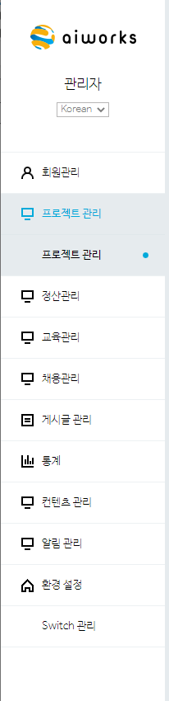
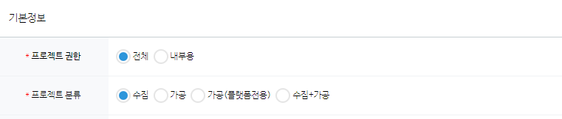
CHAPTER | Edge AI POC | Screen ID | aw_sc_s001
SCREEN PATH | AW 메인 | 비고
No. | DESCRIPTION
1 | 프로젝트분류 선택 항목에 “Edge AI” 항목 추가
2 | 프로젝트분류에 “Edge AI” 선택 시 프로젝트 형태에 “Edge AI” 항목 선택된 상태로 표시 됨
3
4
1
Edge AI
프로젝트분류에 추가
2
프로젝트 형태
Edge
분류에 Edge AI추가시 형태에 Edge 단일 항목 추가

Slide 8
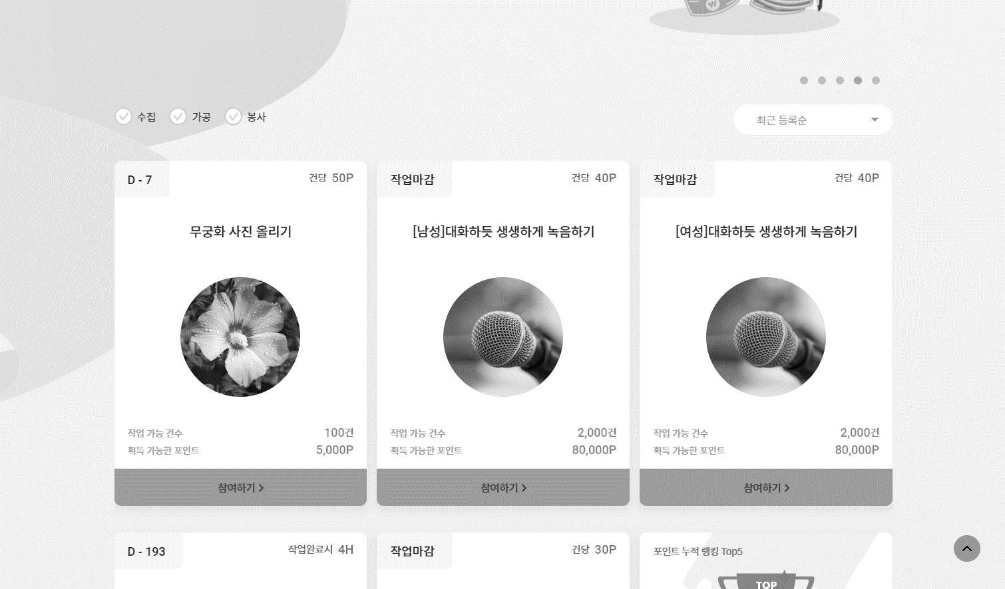

CHAPTER | Edge AI POC | Screen ID | aw_sc_s002
SCREEN PATH | AW 메인 | 비고
No. | DESCRIPTION
1 | - EdgeAI 전용 프로젝트 카드가 존재 - 권한설정 된 계정에게만 프로젝트 표시 (권한은 관리자 페이지에서 설정가능) - 프로젝트 선택 시 Edge AI로 페이지 이동 - 페이지주소: Edge.aiworks.co.kr(예정)
2
3
4
GNB
권한 보유자만 프로젝트 표시됨
1
Edge AI
일반 프로젝트
일반 프로젝트
이동하기>

Slide 9

CHAPTER | Edge AI POC | Screen ID | aw_sc_s003
SCREEN PATH | Edge GNB | 비고
No. | DESCRIPTION
1
2
3
4
GNB PC
스마트수집관리
기기 관리
GNB
GNB MO
스마트수집관리
기기 관리
GNB

Slide 10
CHAPTER | Edge AI POC | Screen ID | aw_sc_s003-1
SCREEN PATH | Edge Footer | 비고
No. | DESCRIPTION
1 | 푸터의 기능은 기존 AIWORKS 와 동일함
2
3
4
1
Footer PC
회사소개 | 이용약관 | 개인정보처리방침 | 데이터바우처 지원사업 | 데이터 어노테이터 교육문의
서울특별시 송파구 백제고분로 41길 40 부영빌딩 401호 주식회사 테스트웍스 상호명 (주)테스트웍스 대표자명 윤석원 사업자번호 517-88-00087 이메일 help@testworks.co.kr 고객센터T 070.4454.7370 (상담시간: 오후 1시30분 ~ 오후 5시30분 주말, 공휴일 제외)
COPYRIGHT 2019. TESTWORKS. ALL RIGHTS RESERVED
Footer MO
회사소개 | 이용약관 | 개인정보처리방침 데이터바우처 지원사업 | 데이터 어노테이터 교육문의
서울특별시 송파구 백제고분로 41길 40 부영빌딩 401호 주식회사 테스트웍스 상호명 (주)테스트웍스 대표자명 윤석원 사업자번호 517-88-00087
이메일 help@testworks.co.kr
고객센터T 070.4454.7370
(상담시간: 오후 1시30분 ~ 오후 5시30분 주말, 공휴일 제외)
COPYRIGHT 2019. TESTWORKS. ALL RIGHTS RESERVED
v1.1
- 푸터 표시용 페이지 추가

Slide 11
CHAPTER | Edge AI POC | Screen ID | aw_sc_s004
SCREEN PATH | 스마트수집 관리 | 비고
No. | DESCRIPTION
1 | 프로젝트카드 선택 시 해당프로젝트의 관리화면으로 이동 카드에 표시되는 정보 - 프로젝트명 표시 - 적용된 모델명 표시 - 수집된 데이터 개수 표시 - 프로젝트 상태(진행 중/ 완료)
2 | 프로젝트 생성 - 프로젝트 생성 페이지 이동
3 | 데이터 관리 클릭 시 데이터 관리 메뉴로 이동하여 해당 프로젝트에서 수집한 리스트 표시 함
4
GNB
스마트수집 프로젝트
이미지 수집 자동화
선택 시 프로젝터 설정 페이지 이동
데이터 관리 페이지 이동
2
+ 새 수집 프로젝트 생성
1
3
등록된 기기가 없습니다.
지금 기기를 등록 하시겠습니까?
기기 등록하기 >
버스인식 스마트 수집 #1
모델 차량인식모델
수집된 데이터 999,999 개
상태 진행 중
데이터 관리
프로젝트 명 표시
모델 모델명 표시
수집된 데이터 999,999 개
상태 진행 중
데이터 관리
프로젝트 명 표시
모델 모델명 표시
수집된 데이터 999,999 개
상태 진행 중
데이터 관리
프로젝트 명 표시
모델 모델명 표시
수집된 데이터 999,999 개
상태 진행 중
데이터 관리
프로젝트 명 표시
모델 모델명 표시
수집된 데이터 999,999 개
상태 완료
데이터 관리
프로젝트 명 표시
모델 모델명 표시
수집된 데이터 999,999 개
상태 완료
데이터 관리
< 1 2 3 4 … 9 10 >

Slide 12
CHAPTER | Edge AI POC | Screen ID | aw_sc_s005
SCREEN PATH | 스마트수집 관리 | 비고
No. | DESCRIPTION
1 | 프로젝트가 존재하지 않을 경우 안내 문구 노출
2
3
4
GNB
스마트수집 프로젝트
이미지 수집 자동화
+ 새 수집 프로젝트 생성
1
진행중인 프로젝트가 없습니다.
“새 수집 프로젝트 생성” 버튼을 눌러
스마트 수집기를 경험해 보세요

Slide 13
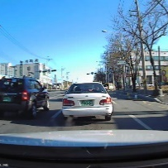
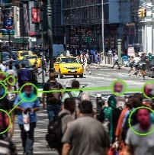
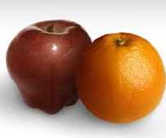
CHAPTER | Edge AI POC | Screen ID | aw_sc_s006
SCREEN PATH | 프로젝트 생성 - 모델선택 | 비고
No. | DESCRIPTION
1 | 새 수집 프로젝트 생성 진입 시 “모델선택”에 대한 진행 표시 됨 POC에서 사용가능한 모델리스트 정의 [모델별 객체] 차량인식: Car, bus truck 사람인식: person 과일인식: apple, orange
2
3
4
GNB
새 수집 프로젝트 생성
1 모델선택 2 상세설정 3 기기선택
1
1. 블랙박스 차량인식
블랙박스 뷰에서 차량을 자동인식 하여
자율주행 모델 개발에 적합한 이미지 수집 모델
수집객체: 승용차, 버스, 트럭
2. CCTV 사람인식
CCTV와 같이 상단 뷰에서 사람을 인식하기 적합한 모델
수집객체: 사람
3. 과일인식 (사과, 오렌지)
과일을 인식하고 구분이 가능한 수집 모델
수집객체: 사과, 오렌지
취소

Slide 14
CHAPTER | Edge AI POC | Screen ID | aw_sc_s007
SCREEN PATH | 프로젝트 생성 - 모델선택 | 비고
No. | DESCRIPTION
1 | 모델 선택 시 해당 모델이 지원하는 객체 리스트 표시 (버튼이 아닌 모델설명박스에 대한 전체를 버튼으로 설정)
2 | 모델에서 지원하는 객체 다중 선택 버튼 제공
3
4
GNB
새 수집 프로젝트 생성
1 모델선택 2 상세설정 3 기기선택
1. 블랙박스 차량인식
블랙박스 뷰에서 차량을 자동인식 하여
자율주행 모델 개발에 적합한 이미지 수집 모델
수집객체: 승용차, 버스, 트럭
1
아코디언 형식으로 해당 모델에서 지원하는 객체 리스트 표시됨
모델에서 수집할 객체를 선택해주세요 (최소 1개 이상)
모델 선택
2
Car
Bus
Truck
객체 미 선택 시 버튼 비활성 화
2. CCTV 사람인식
CCTV와 같이 상단 뷰에서 사람을 인식하기 적합한 모델
수집객체: 사람
취소

Slide 15
CHAPTER | Edge AI POC | Screen ID | aw_sc_s008
SCREEN PATH | 프로젝트 생성 - 모델선택 | 비고
No. | DESCRIPTION
1 | 객체 1개 이상 선택 시 활성화 되며 “모델선택” 버튼 클릭 시 상세설정 페이지 이동
2
3
4
GNB
새 수집 프로젝트 생성
1 모델선택 2 상세설정 3 기기선택
1. 블랙박스 차량인식
블랙박스 뷰에서 차량을 자동인식 하여
자율주행 모델 개발에 적합한 이미지 수집 모델
수집객체: 승용차, 버스, 트럭
1
모델에서 수집할 객체를 선택해주세요 (최소 1개 이상)
모델 선택
Car
Bus
Truck
1개 이상 선택 시 “모델 선택 버튼 활성화”
2. CCTV 사람인식
CCTV와 같이 상단 뷰에서 사람을 인식하기 적합한 모델
수집객체: 사람
취소

Slide 16
CHAPTER | Edge AI POC | Screen ID | aw_sc_s009
SCREEN PATH | 프로젝트 생성 - 모델선택 | 비고
No. | DESCRIPTION
1 | 다른 모델 선택 시 기존 선택된 모델의 아코디언 닫힘
2
3
4
GNB
새 수집 프로젝트 생성
1 모델선택 2 상세설정 3 기기선택
1. 블랙박스 차량인식
블랙박스 뷰에서 차량을 자동인식 하여
자율주행 모델 개발에 적합한 이미지 수집 모델
수집객체: 승용차, 버스, 트럭
1
2. CCTV 사람인식
CCTV와 같이 상단 뷰에서 사람을 인식하기 적합한 모델
수집객체: 사람
모델에서 수집할 객체를 선택해주세요 (최소 1개 이상)
모델 선택
Person
타 모델 선택 시 현 모델의 아코디언 닫힘
취소

Slide 17
CHAPTER | Edge AI POC | Screen ID | aw_sc_s010
SCREEN PATH | 프로젝트 생성 - 상세설정 | 비고
No. | DESCRIPTION
1 | 적용모델, 객체설정 모델선택단계에서 선택한 AI모델과 객체 표시됨
2 | 프로젝트 명 사용자가 생성된 프로젝트를 구분하기 위한 텍스트 인풋필드 *4-20글자의 영문, 숫자, 띄어쓰기만 입력가능
3 | 촬영간격 기기가 자동으로 촬영할 간격을 초단위로 설정 함 *숫자만 입력 가능
4 | 이미지당 포함 객체 사용자가 선택한 범위개수의 이미지만 저장하도록 설정 함 *숫자만 입력 가능
5 | 최대 수집 이미지 개수 해당 프로젝트에서 수집할 이미지의 최대개수 설정 수집된 이미지가 지정된 개수에 도달하면 프로젝트 자동 중지 됨
6 | 프로젝트 생성에 필요한 입력필드를 모두 작성 시 버튼 활성화 되며 클릭 시 기기선택 페이지로 이동 함
GNB
새 수집 프로젝트 생성
1 모델선택 2 상세설정 3 기기선택
적용 모델
1
차량인식
객체 설정
Car
bus
truck
선택한 객체가 객체가 존재 할 때만 데이터를 저장합니다.
2
프로젝트 명
생성된 프로젝트를 구분하는 용도로 사용 됩니다.
3
초
촬영(Detection) 간격
연결된 디바이스는 설정된 시간간격을 두고 촬영 합니다.
4
이미지 당 포함 객체
최소
개 부터 최대
개
저장할 이미지의 포함 된 객체 수를 제한할 수 있습니다.
5
최대 수집 이미지 개수
개
설정한 최대 개수에 도달 하면 해당 프로젝트 스마트 수집을 중지합니다.
6
이전
다음
다음

Slide 18
CHAPTER | Edge AI POC | Screen ID | aw_sc_s011
SCREEN PATH | 프로젝트 생성 - 기기선택 | 비고
No. | DESCRIPTION
1 | 연결가능 한(다른 프로젝트에 추가되지 않은) 기기 리스트가 표시됨 - 연결 끊김 상태의 기기는 비활성화 상태로 표시함 - 다른 프로젝트에 추가된 기기는 표시하지 않음 추가할 기기는 한 개만 선택 가능 함
2 | 기기 선택 후 완료 버튼 활성화 됨
3
4
GNB
새 수집 프로젝트 생성
1 모델선택 2 상세설정 3 기기선택
기기 선택
프로젝트에 추가할 기기를 선택 해 주세요
1개만 선택할 수 있습니다.
1
디바이스 명 Device 1
상태 연결 됨
디바이스 명 Device 2
상태 연결 됨
디바이스 명 Device 3
상태 연결 끊김
2
이전
완료
완료

Slide 19
CHAPTER | Edge AI POC | Screen ID | aw_sc_s012
SCREEN PATH | 프로젝트 생성 - 기기선택 | 비고
No. | DESCRIPTION
1 | 추가 가능한 기기가 없는 경우 안내 메시지가 표시되며 “기기관리 바로가기” 버튼 클릭 시 해당 메뉴로 이동 함
2
3
4
GNB
새 수집 프로젝트 생성
1 모델선택 2 상세설정 3 기기선택
기기 선택
프로젝트에 추가할 기기를 선택 해 주세요
1개만 선택할 수 있습니다.
1
등록된 기기가 없습니다.
기기관리에서 먼저 기기를 등록해 주세요
기기관리 바로가기>
이전
완료

Slide 20
CHAPTER | Edge AI POC | Screen ID | aw_sc_s013
SCREEN PATH | 프로젝트 설정 | 비고
No. | DESCRIPTION
1 | 프로젝트 생성 후 설정 화면에 진입 가능 하며 기존 설정된 프로젝트 요소를 변경 할 수 있음
2
3
4
GNB
프로젝트 설정
차량 인식 프로젝트
적용 모델
차량인식
사람인식
과일인식
객체 설정
Car
Person
Bus
Dog
선택한 객체가 객체가 존재 할 때만 데이터를 저장합니다.
1
프로젝트 명
생성된 프로젝트를 구분하는 용도로 사용 됩니다.
촬영(Detection) 간격
초
연결된 디바이스는 설정된 시간간격을 두고 촬영 합니다.
이미지 당 포함 객체
최소
개 부터 최대
개
저장할 이미지의 포함 된 객체 수를 제한할 수 있습니다.
최대 수집 이미지 개수
개
설정한 최대 개수에 도달 하면 해당 프로젝트 스마트 수집을 중단합니다.

Slide 21
CHAPTER | Edge AI POC | Screen ID | aw_sc_s014
SCREEN PATH | 프로젝트 설정 | 비고
No. | DESCRIPTION
1 | 프로젝트 상태 진행 중: 중지 상태에서 선택 가능. 프로젝트의 연결된 기기가 수집활동을 진행하고 이미지 데이터가 저장되는 상태 중지: 프로젝트 첫 생성시 상태 또는 진행 중 상태에서 변경가능. 연결된 기기가 이미지 수집을 중지한 상태 완료: 진행중, 중지 상태에서 선택 가능.프로젝트 수행을 완료하여 더 이상 스마트 수집 진행하지 않음
2 | 프로젝트 삭제 [confirm] 해당 프로젝트 및 관련 수집데이터를 전부 삭제합니다. 진행 하시겠습니까? 완료 상태에서 프로젝트 삭제가 가능하며 삭제 시 해당 프로젝트 노출 되지 않으며 수집한 데이터를 포함하여 삭제 함
3 | 사용자가 설정한 항목으로 변경 저장
4
GNB
프로젝트 설정
차량 인식 프로젝트
1
진행 중
중지
완료
프로젝트 상태
진행 중
중지
완료
프로젝트가 완료되면 다시 되돌릴 수 없으며 프로젝트와 연결된 기기가 분리 됩니다.
2
프로젝트 삭제
삭제
삭제
완료 상태의 프로젝트 설정 화면 진입 시
완료 상태에서만 프로젝트 삭제가 가능 합니다.
삭제 버튼 선택 시
프로젝트 삭제 확인
해당 프로젝트 및 관련 수집데이터를 전부 삭제합니다. 진행 하시겠습니까?
취소
3
취소
삭제
변경

Slide 22
CHAPTER | Edge AI POC | Screen ID | aw_sc_s015
SCREEN PATH | 기기관리 | 비고
No. | DESCRIPTION
1 | 디바이스 카드 등록된 기기의 리스트 및 상태를 조회할 수 있음 최상단: 기기명 표시 연결된 프로젝트: 현 기기가 추가된 프로젝트 명 표시 연결상태: 해당 기기의 연결상태를 표시함(연결됨/연결 끊김)
2
3
4
GNB
기기 관리
연결된 기기 관리하고 추가할 수 있습니다..
+ 기기 등록
1
디바이스 1
연결된 프로젝트 프로젝트 명 표시 됨
연결상태 연결 됨
디바이스 1
연결된 프로젝트 프로젝트 명
연결상태 연결 됨
디바이스 1
연결된 프로젝트 없음
연결상태 연결 끊김
디바이스 1
연결된 프로젝트 없음
연결상태 연결 끊김
< 1 2 3 4 … 9 10 >

Slide 23
CHAPTER | Edge AI POC | Screen ID | aw_sc_s016
SCREEN PATH | 기기관리 | 비고
No. | DESCRIPTION
1 | 기기등록 기기등록 버튼 선택 시 등록 화면 이동
2 | 등록기기 없는 상태 등록된 기기가 없는 경우 기기 리스트 표시되지 않고 안내 메시지 표시됨
3
4
GNB
기기 관리
연결된 기기 관리하고 추가할 수 있습니다..
1
+ 기기 등록
2
등록된 기기가 없습니다.
“기기 등록” 버튼을 눌러
스마트 수집기능을 체험 해 보세요

Slide 24
CHAPTER | Edge AI POC | Screen ID | aw_sc_s017
SCREEN PATH | 기기등록 | 비고
No. | DESCRIPTION
1 | 기기명 사용자가 기기를 식별할 수 있는 이름을 자유롭게 입력 가능 함 4-20자의 영문 숫자만 입력 가능함
2 | 기기 GUID 기기의 고유 아이디 입력 필드 영문, 숫자, 특수문자(-) 대시 만 입력 가능 (최대 40자)
3
4
GNB
신규 기기 등록
EdgeAI에 내 device를 연결하여 수집프로젝트에 추가하세요
기기 등록
1
기기 명
4-20자 영문,숫자만 입력 가능
2
기기 GUID
기기 고유의 ID 입력
기기 등록 실패
기기 등록에 실패하였습니다.
입력된 항목이 맞는지 다시 확인해 주세요
확인
취소
기기 등록
기기 등록

Slide 25
CHAPTER | Edge AI POC | Screen ID | aw_sc_s018
SCREEN PATH | 기기설정 | 비고
No. | DESCRIPTION
1 | 기기설정 기기 상태: 현재 기기의 연결상태 확인주기적으로 기기와 통신 후 연결됨/연결 끊김 텍스트 표시 *주기적 기준 논의 필요 (약 10초) 기기명: 사용자가 입력한 기기 명 표시 기기IP: 기기에서 전달받은 IP주소 표시(수정불가) 기기GUID: 기기최초 등록시 입력한 ID표시 (수정불가) 연결된 프로젝트: 해당기기가 속한 프로젝트 명 표시
2 | 기기삭제 [confirm] 등록된 기기를 삭제 하시겠습니까? 이후 기기관리 페이지로 이동하고 기기 리스트에서 삭제 됨 *연결된 프로젝트가 존재할 경우 비활성화 됨
3
4
GNB
기기 설정
등록된 기기의 설정을 확인하세요
기기 설정
1
기기 상태
연결 됨
연결 끊김
기기 명
디바이스 1
기기 IP
111.222.33.444
기기 GUID
32SDF323LK
연결된 프로젝트
차량 사진 수집 프로젝트
기기삭제
2
삭제
삭제
취소
변경
v1.2
기기삭제 케이스 추가

Slide 26
CHAPTER | Edge AI POC | Screen ID | aw_sc_s019
SCREEN PATH | 데이터관리 | 비고
No. | DESCRIPTION
1 | 선택한 프로젝트의 데이터가 표시되며 다른 프로젝트 선택 가능 함
2 | - 이미지가 저장된 날짜범위를 선택하여 필터를 적용할 수 있음 - Date Picker 형식으로 입력하며 “X”버튼 클릭 시 선택한 날짜 삭제 - 날짜 범위의 시작일 또는 마지막일만 선택하여 필터 적용 가능
3 | 한 페이지에 표시되는 이미지의 최대개수를 설정할 수 있음 (10, 50, 200개)
4 | 1번, 2번 항목에서 설정한 데이터의 총 개수 표시
5 | 전체선택 또는 개별선택이 가능하며 선택한 데이터만 다운로드 함
GNB
데이터 관리
수집된 데이터의 리스트
1
차량인식프로젝트 #1
2
YY-MM-DD
~
YY-MM-DD
적용
3
표시개수
10
50
200
수집 날짜 설정
1-1
4
차량인식프로젝트 #1
수집된 데이터 99,999건
프로젝트1
프로젝트2
프로젝트3
프로젝트4
………
5
5-1
전체 선택
선택 다운로드
img0001.jpg
img0001.jpg
img0001.jpg
img0001.jpg
img0001.jpg
2-1
YY-MM-DD
July 2020
Mo
Tu
We
Th
Fr
Sa
Su
1
2
3
4
5
img0001.jpg
img0001.jpg
img0001.jpg
img0001.jpg
img0001.jpg
6
7
8
9
10
11
12
< 1 2 3 4 … 9 10 >
13
14
15
16
17
18
10
20
21
22
23
24
25
26
27
28
29
30
31

Slide 27
CHAPTER | Edge AI POC | Screen ID | aw_sc_s020
SCREEN PATH | 데이터관리 | 비고
No. | DESCRIPTION
1 | 이미지 선택 시 확대 또는 원본 표시함 *PC기준 긴축 720px 까지 표시 하고 이하 사이즈의 이미지는 원본 크기 표시 (디자인 협의필요) 이미지 외 영역 선택하여 모달창 닫음
2 | 다운로드 클릭 시 단일 이미지 다운로드 함
3
4
5
GNB
데이터 관리
수집된 데이터의 리스트
1
2
차량인식프로젝트 #1
수집 날짜 설정
YY-MM-DD
~
YY-MM-DD
적용
표시개수
10
50
200
수집된 데이터 99,999건
전체 선택
다운로드
img0001.jpg
img0001.jpg
img0001.jpg
img0001.jpg
img0001.jpg
img0001.jpg
img0001.jpg
img0001.jpg
img0001.jpg
img0001.jpg
img0001.jpg
< 1 2 3 4 … 9 10 >

Slide 28


